Slide 1
III E CAPOLUOGO Italiano- Inglese Ins. Ciccone P. – Perna F.

Slide 3
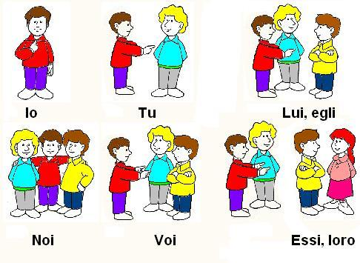

Slide 4
I PRONOMI PERSONALI SOGGETTO
I pronomi personali possono essere usati per indicare chi fa un’azione: in questo caso si chiamano pronomi personali soggetto:
1a persona singolare io Io mangio
2a persona singolare tu Tu mangi
3° persona singolare:maschile egli, lui, esso Egli /lui/esso mangia
3a persona singolare :femminile ella, lei, essa Ella/lei/essa mangia
1a persona plurale noi Noi mangiamo
2a persona plurale voi Voi mangiate
3° persona singolare : maschile essi, loro essi/ loro mangiano
3a persona plurale: femminile esse, loro Esse/loro mangiano

Slide 5
PRONOMI INDIRETTI

Slide 6
Adesso tocca a voi
Inserisci il pronome personale soggetto adatto davanti a ogni forma verbale.
1. . . . . . andavo
2………….imparate la storia
3 ……….. abbiamo giocato
4…………….hai pranzato
5…………. studio
6…………….disegnano
7……………..ho un bel giocattolo
8………………ridete
9……………. corrono
10…………..sorridi
11……………… corro
12……………..saltiamo

Slide 8
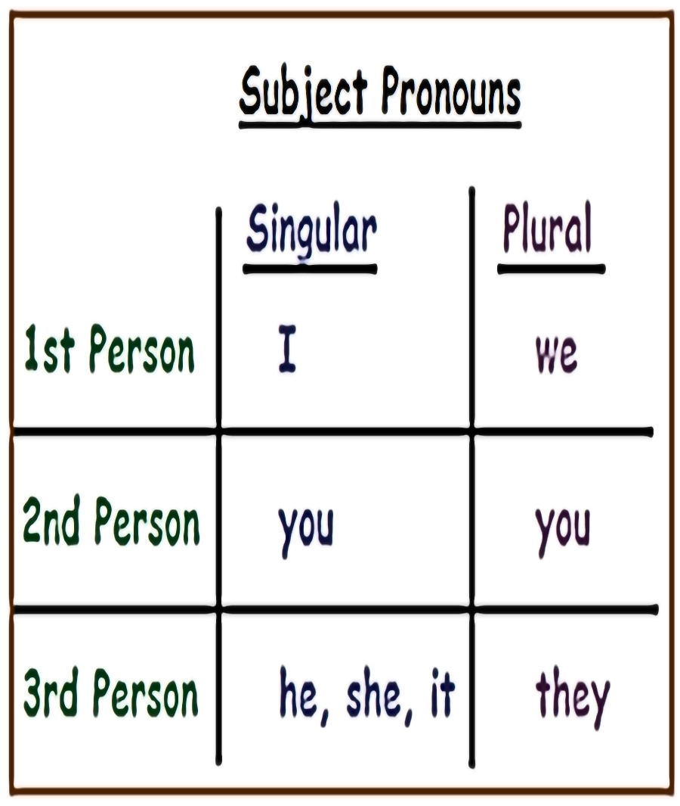

Slide 11
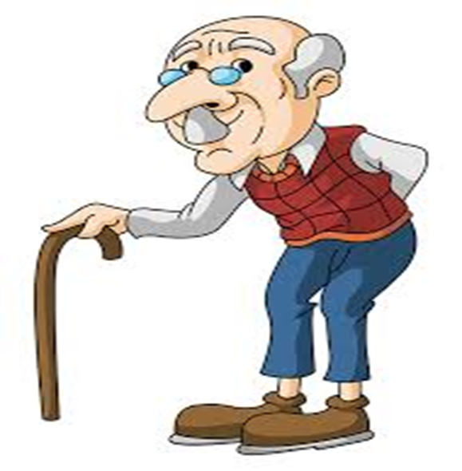
HE

Slide 12
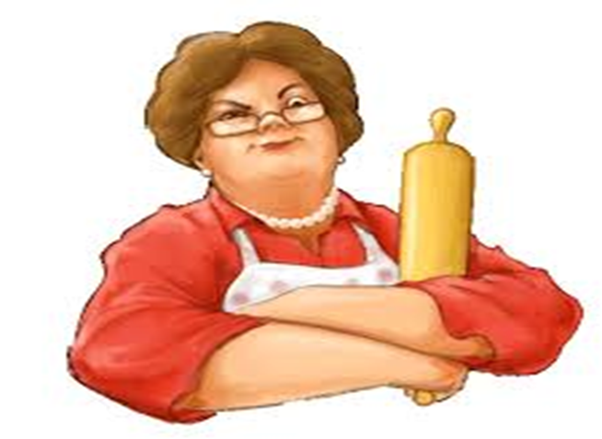
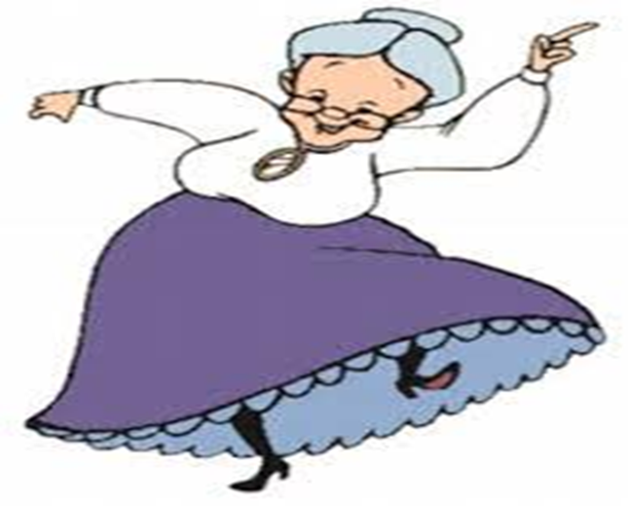
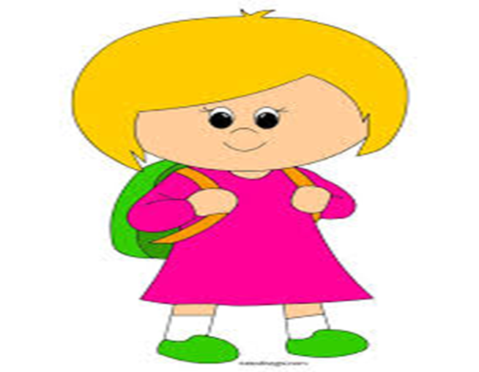
SHE

Slide 13
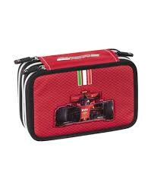
IT

Slide 14
